Slide 1
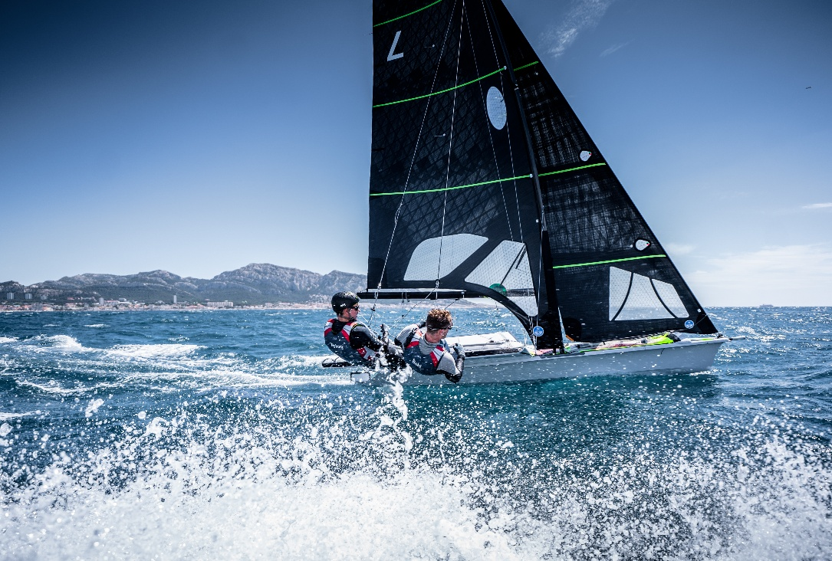
SEJLSPORTENS NÆSTE GENERATION
The Next Generation · Dansk Sejlunion
Ved formand, Jens Rask
Årsmøde for lystbådehavne i Vordingborg Kommune · 2026
Notes:
Velkommen til årsmødet.
Jeg vil gerne give jer et billede af sejlsporten, sådan som vi ser den i Dansk Sejlunion:
Hvem er med, hvordan ser det ud for børn og unge, og hvad betyder det for havnene?
Vi starter med Danmark, går videre til de seks kommuner omkring Sydsjælland og Lolland-Falster og lander i Vordingborg.
Tallene fortæller noget om klubmedlemskab.
Senere i oplægget får I også lokale erfaringer og de unges egne ord, som tallene ikke kan erstatte (her tænkes på fortællingen om Frederik og hans sejlerliv).

Slide 2
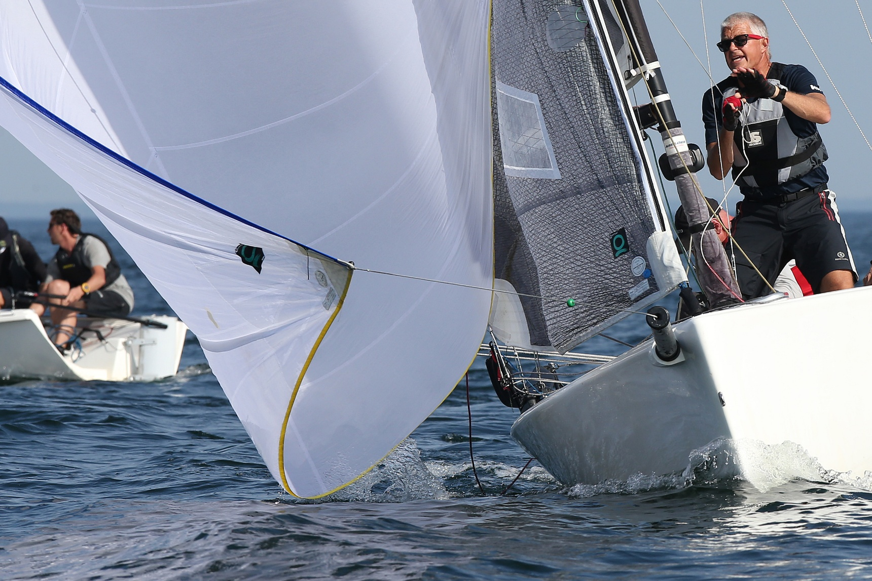
SEJLSPORT I DANMARK
Sejlsporten findes i mange former
237
medlemsklubber i Dansk Sejlunion
Klubbernes største aktiviteter er:
Kapsejlads for voksne
154
Sejlads for børn og unge
De fleste aktive klubber har flerstrengede tilbud og med stor spredning i alder.
Det er kendetegnende for klubber med et stort antal medlemmer ift. oplandets befolkningstal, at klubben har konkrete idrætslige aktiviteter.
133
Voksensejlerskole
118
Notes:
Dansk Sejlunion samler omkring 237 medlemsklubber.
Det præcise tal ændrer sig, og årsrapporten angiver 238 klubber ved udgangen af 2025.
Dansk Sejlunion seneste klubundersøgelse viser, at sejlsport er mere end bådtyper eller én måde at være aktiv på.
154 klubber havde kapsejlads for voksne og 133 sejlads for børn og unge.
Der var også 118 med sejlerskole. En klub kan optræde i flere af tallene.
Aktiviteterne beskriver 2025, og medlemstallene på de næste slides er fra 2025.

Slide 3
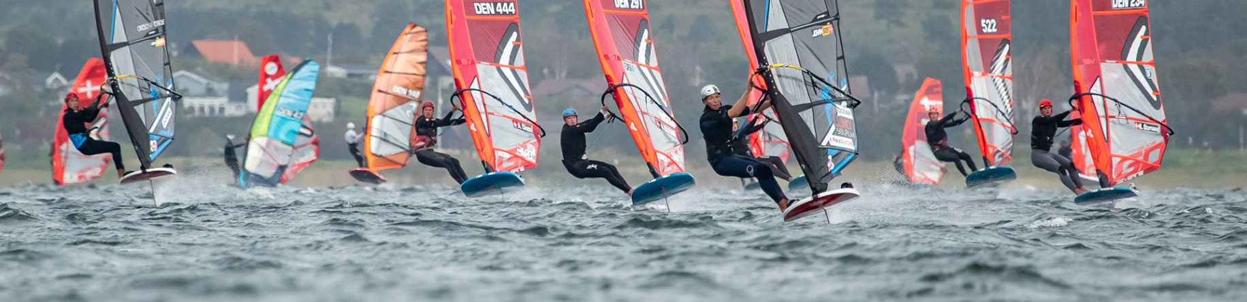
MEDLEMSTAL 2025
Sejlsportens medlemmer er især voksne
50.571
Antal medlemmer pr. 1.000 jævnaldrende borgere i kommuner
7–12 år
4,5
medlemmer registreret
i sejlklubber i 2025
13–18 år
4,1
19–24 år
3,3
Børn og unge 7–18 år: 3.345 medlemmer.
Det er 6,6 % af medlemstalet.
25–39 år
5,1
40–59 år
12,0
60–69 år
16,2
Medlemmer: 2025. Befolkning: 1.1.2026. Klubbens kommune er ikke altid medlemmets bopæl.
Notes:
I 2025 blev der registreret 50.571 medlemskaber i Dansk Sejlunions medlemsklubber.
Graferne viser udvalgte aldersgrupper, og hver søjle skal læses som antallet af klubmedlemmer for hver 1.000 borgere i samme aldersgruppe.
Blandt de 7–12-årige er det 4,5 pr. 1.000. Blandt 60–69-årige er det 16,2. Der er 3.345 medlemmer mellem 7 og 18 år, altså 6,6 procent af medlemmerne.
Det siger noget om klubbernes aldersprofil, ikke hvor mange borgere der faktisk kommer på vandet.
Klubmedlemmerne registreres efter klubbens adresse, mens befolkningstallene følger kommunen.
Blandt de 25–39-årige er der 6.153 medlemmer, svarende til 5,1 pr. 1.000 jævnaldrende.

Slide 4
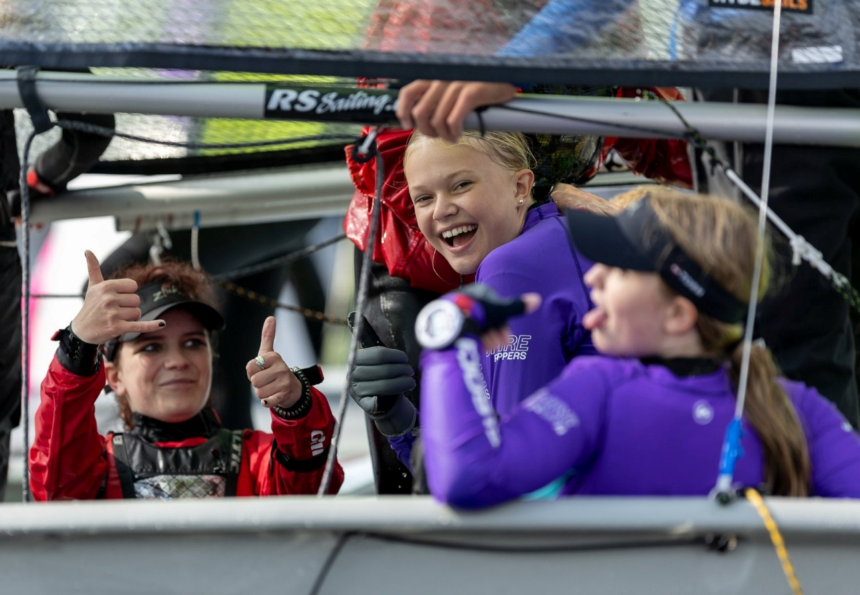
GENERATIONERNE
Der bliver færre børn at invitere med
−5,3 %
−24 %
7–18 år i Danmark:
824.681 til 780.632 (2008–26)
7–18 år i Vordingborg:
6.946 til 5.253 (2008–26)
Befolkningens sammensætning ændrer sig.
Andelen af børn og unge fra 7-18 år med ikke-vestlig oprindelse er steget fra 8,8% til 12,1% i Danmark fra 2008-2026.
Ændret befolkning forklarer ikke i sig selv, hvem der bliver medlem af en sejlklub,
men der er ganske få børn og unge fra ikke-vestlige kulturer i sejlsporten
Notes:
Fra 2008 til 2026 blev der omtrent fem procent færre børn og unge i alderen 7 til 18 år i Danmark.
I Vordingborg faldt antallet med omkring en fjerdedel, fra 6.946 til 5.253.
Samtidig steg andelen med det, Danmarks Statistik kalder ikke-vestlig oprindelse, fra 8,8 til 12,1 procent blandt børn og unge i hele landet.
Det er en statistisk herkomstkategori, ikke et mål for interesse for vandet. Dansk Sejlunions medlemstal fortæller ikke om medlemmernes herkomst.
Vi kan derfor ikke beregne, hvor meget ændringerne hver især har påvirket rekrutteringen.
Tallene viser, at klubberne møder andre børneårgange end for 20 år siden.
Men vi ved, at sejlsport primært appellerer til børn med en vestlig kulturel baggrund.
Det kan vi grundlæggende se i klubbernes aktiviteter.

Slide 5
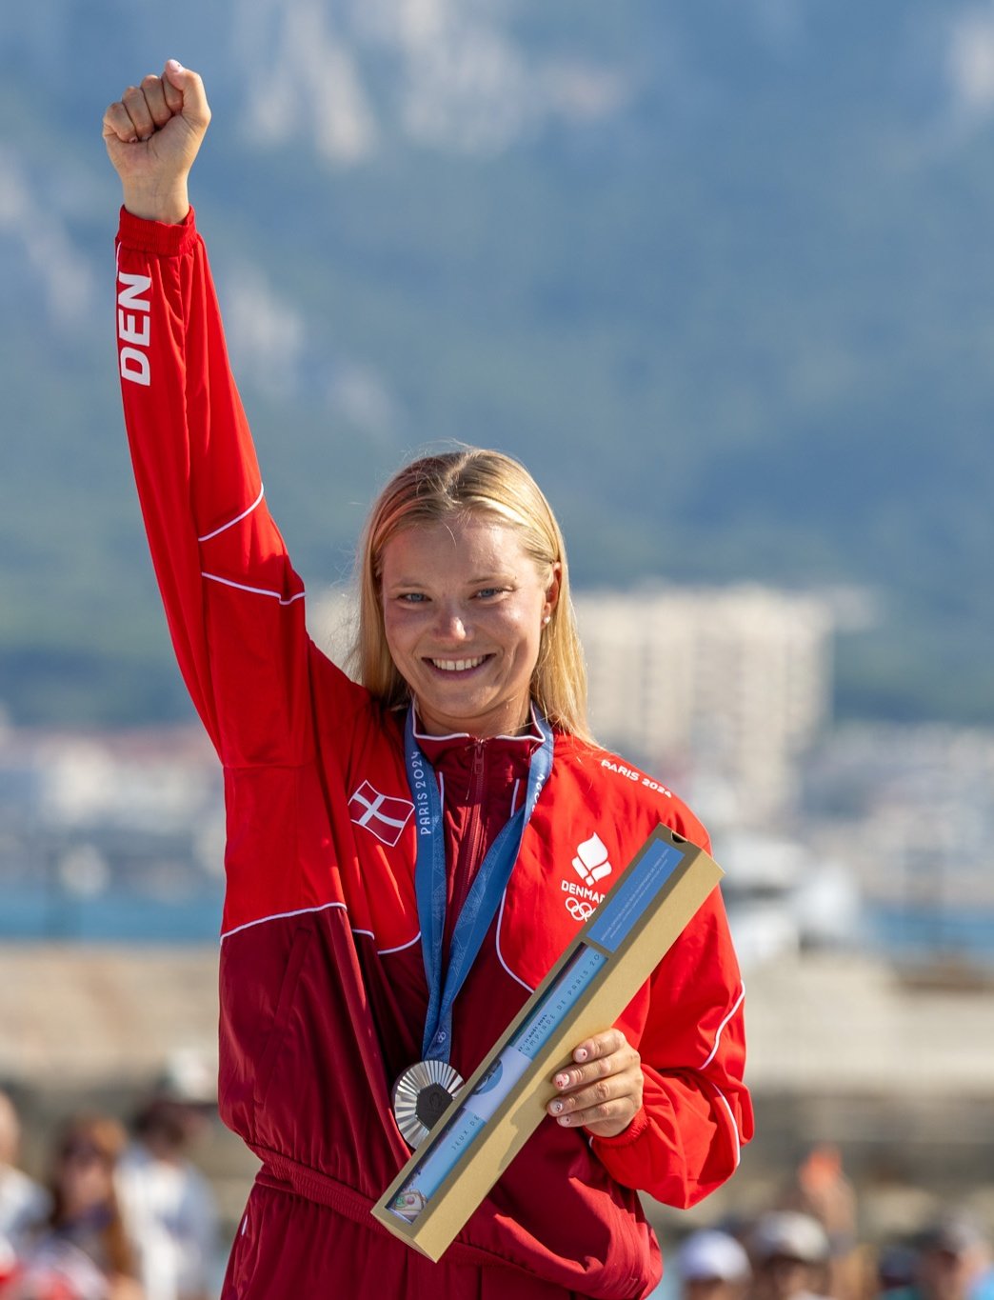
FORBUNDETS RETNING
Hvad Dansk Sejlunion vil med sejlsporten
“Danmark skal være verdens bedste sejlersportsnation”
Visionen favner sejlerdrømme gennem hele livet, fra første tur til topidræt.
Dansk Sejlunion strategi har fem indsatsområder:
Klubber; børn og unge; godt sømandskab; kapsejlads og sejlsportens bæredygtige fremtid.
Klubberne er medlemmer af Dansk Sejlunion og omdrejningspunkt for arbejdet.
Notes:
Vores vision taler om at være verdens bedste sejlersportsnation.
Det er en stor formulering, som både handler om sporten på højeste niveau og om de mange mennesker, der finder glæde ved at sejle.
Dansk Sejlunion er klubbernes fælles forbund.
Vi hjælper dem med uddannelse, viden, aktiviteter og gode rammer.
Indsatsplanen frem mod 2029 har fem områder: lettere at være klub og sejler, flere børn og unge der trives, bedre sømandskab, kapsejlads (herunder talent og elite) og en bæredygtig fremtid for sejlsporten.
Dansk Sejlunion har en strategiaftale med DIF, som støtter dele af dette arbejde. Den er ikke hele forbundets strategi.

Slide 6
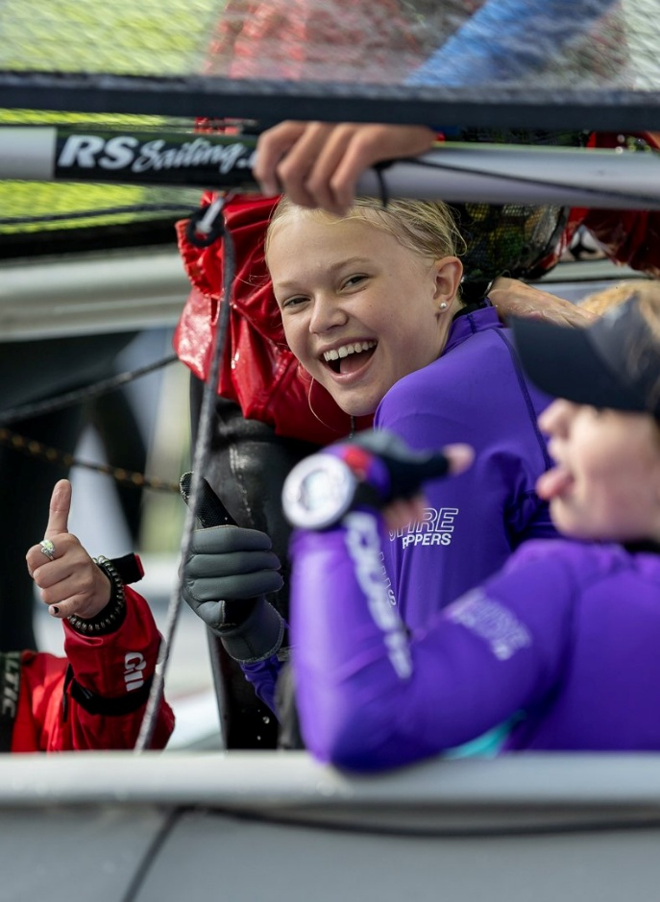
BØRN OG UNGE
Sejlglæde har flere former
At begynde
At blive
At lære mere
En tryg første erfaring på vandet. Leg, læring og et fællesskab at komme tilbage til.
Der er plads til den, der søger ture og op-levelser, og den, der vil sejle kapsejlads.
DS støtter klubberne med træneruddannelse og en sammen-hængende vej til nye færdigheder.
Grundlag: Dansk Sejlunions politik for børn og unge og indsatsplan 2026–29.
Notes:
Når børn møder sejlsporten, skal første tur være tryg og sjov.
Det er afgørende, at de får nogen at høre til hos, så de har lyst til at komme igen.
Når de bliver ældre, ønsker nogle ture og oplevelser, mens andre bliver optaget af konkurrencer.
Begge dele har plads i vores klubber.
Dansk Sejlunion støtter klubbernes arbejde med uddannelse af trænere og med forløb i Diplomsejlerskolen, hvor børn lærer mere i et tempo, der passer til dem.
Målet er et langt liv med sejlads og fællesskab, også for dem, der aldrig vil sejle kapsejlads.
Fortæl om erfaringer fra:
Lemvig: J70 sejlads for unge, erfarne og rene kvinde besætninger
Middelfart: Modelbådssejlads
Horsens: Krabbe + optimist med mindre sejl højere bom osv.
Thurø: Studer og sejl. Mange frivillige og masser af børn. Tilbud til alle…..
Snekken + Ulvsund – egen historie

Slide 7
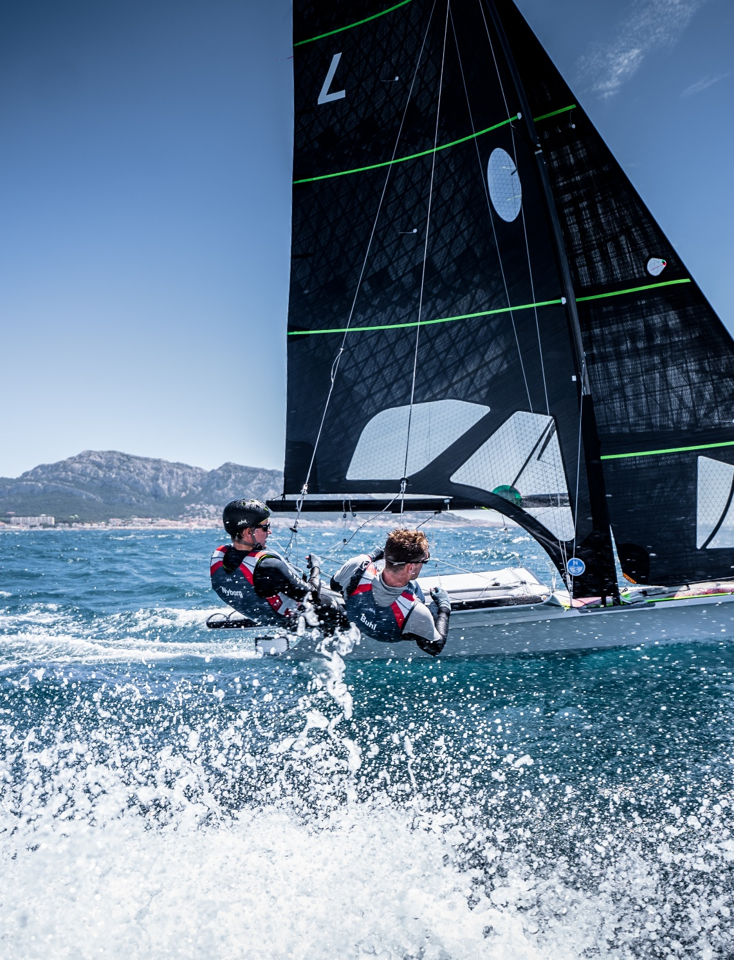
SYDSJÆLLAND OG LOLLAND-FALSTER
Færre børn i sejlklub end på landsplan
2.673
116
medlemmer i sejlklubber i de seks kommuner i Sydsjælland og øer.
børn og unge
på 7–18 år
Sydsjællandske kommuner
116 af 35.371 børn i alderen 7–18 år er klubmedlemmer.
Det er 3,3 pr. 1.000 mod 4,3 på landsplan.
I Vordingborg Kommune er tallet dog 8,2 – GODT GÅET!
Her: Faxe, Stevns, Næstved, Vordingborg, Lolland og Guldborgsund.
Notes:
Her bruger jeg en geografisk gruppe på seks hele kommuner: Faxe, Stevns, Næstved, Vordingborg, Lolland og Guldborgsund. Det er altså ikke Region Sjælland som administrativ region. Sejlklubberne i de seks kommuner havde tilsammen 2.673 medlemmer i 2025. Af dem var 116 mellem 7 og 18 år. Vi sammenholder med 35.371 børn og unge i samme alder i kommunerne. Det giver 3,3 klubmedlemmer pr. 1.000 mod 4,3 på landsplan. Der er store forskelle mellem kommunerne. Vordingborg ligger med 8,2 over både områdets og landets gennemsnit. Tallene tager udgangspunkt i klubbernes placering, ikke medlemmernes hjemmeadresse.

Slide 8
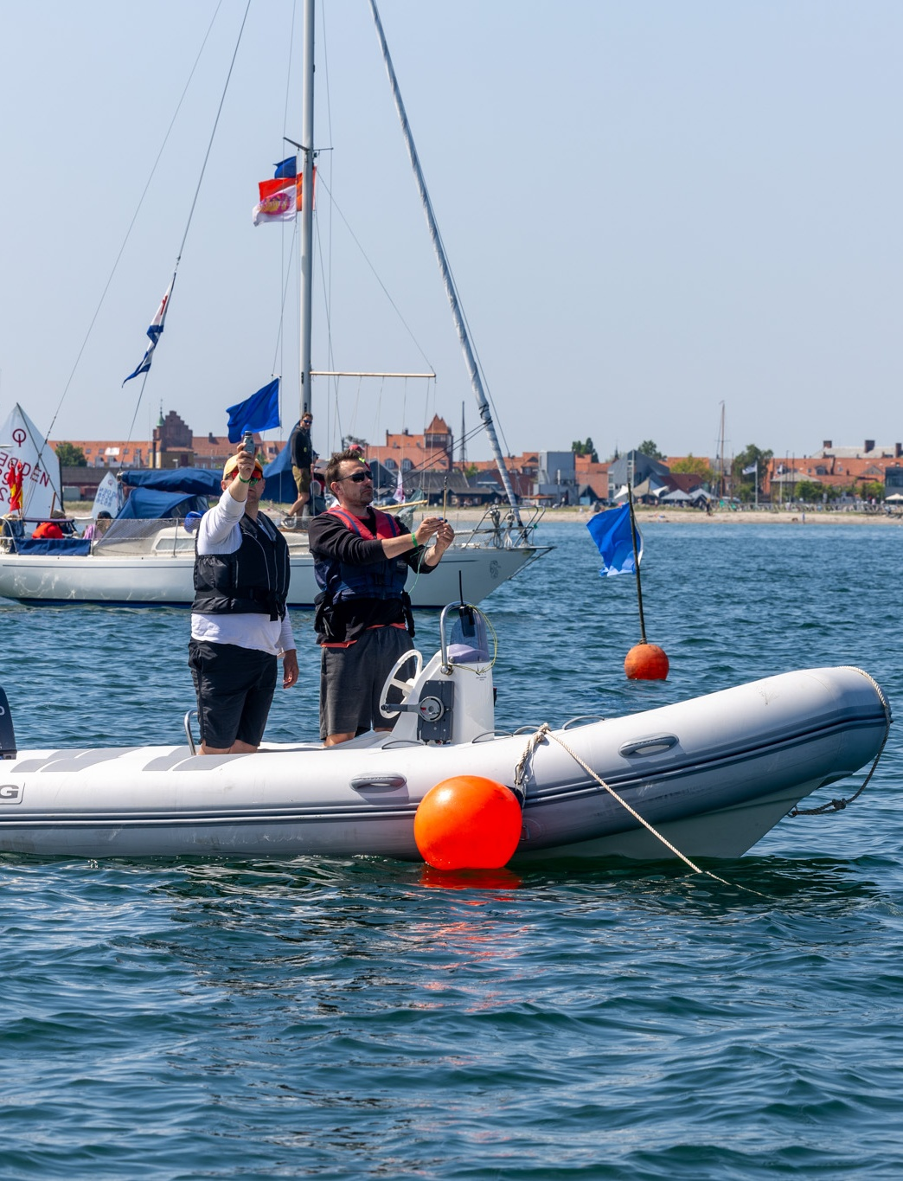
VORDINGBORG
43 børn og unge i Vordingborgs sejlklubber
733
43
medlemmer fordelt på syv lokale sejlklubber
er mellem 7 og 18 år
De 43 børn fordeler sig på:
· Sejlklubben Snekken 17 · Bogø Sejlklub 15
· Sejlklubben Møn 7 · Præstø Sejlklub 4
43 af kommunens 5.253 børn svarer til 8,2 pr. 1.000.
Kun medlemmer af sejlklubber. Søspejdere, paddle og kajak er ikke med.
Notes:
Nu er vi i Vordingborg.
De syv lokale sejlklubber havde tilsammen 733 registrerede medlemmer i 2025.
43 var mellem 7 og 18 år.
De 43 findes i fire klubber: 17 i Sejlklubben Snekken (Vordingborg), 15 i Bogø Sejlklub, syv i Sejlklubben Møn og fire i Præstø Sejlklub.
Der bor 5.253 børn i samme aldersgruppe i kommunen. Regnet på den måde svarer klubmedlemskabet til 8,2 pr. 1.000, højere end de seks kommuners 3,3.
Vi tæller ikke søspejdere, SUP-padlere eller kajakroere her.
Heller ikke dette tal siger, hvor mange børn der samlet bruger havnen eller vandet.

Slide 9
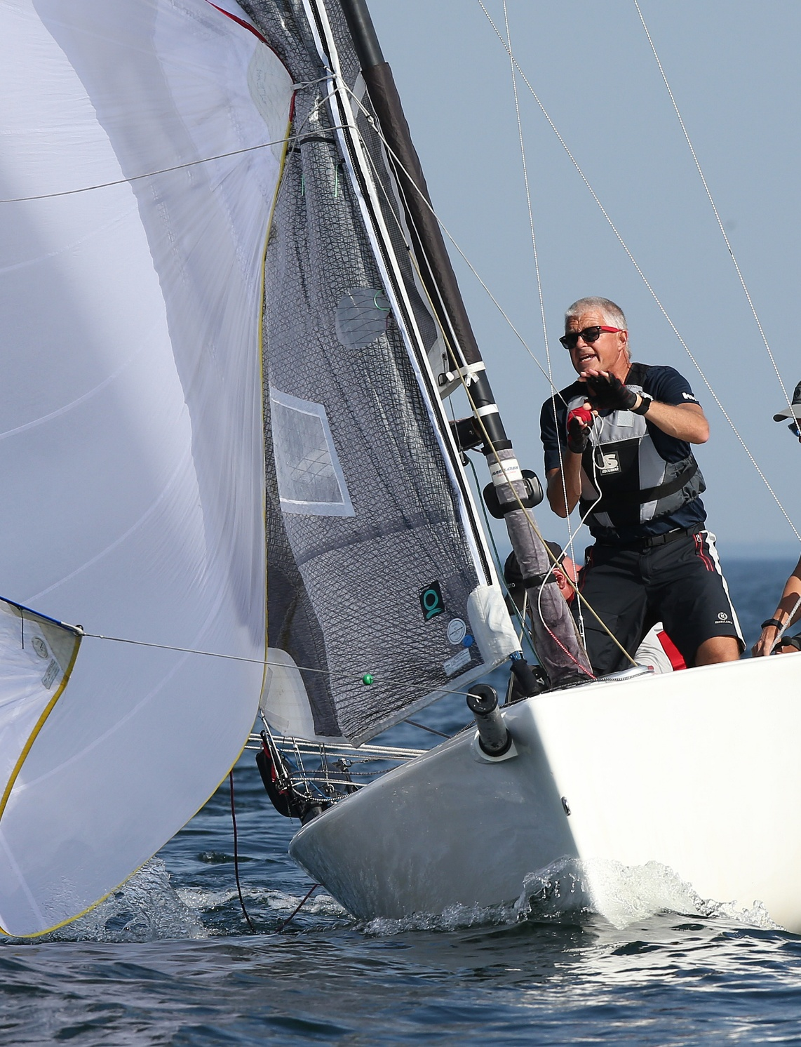
DIF OG SYDDANSK UNIVERSITET
Voksne og børn møder havnen forskelligt
Voksne, der sejler på egen hånd
Børn og unge, der skal begynde
Mange bruger allerede havnen. Klubben kan tilbyde ture, fællesskab og ny viden, også til sejlere der oftest tager af sted selv.
Tilbyd sejlerskole for voksne.
En tryg første tur, andre børn at følges med og lyst til at komme igen. Havnen giver adgang til vandet, og klubben skaber aktiviteten.
Fokuser på at rekruttere børn 5-8 år til mini-sejleraktiviteter.
DIF/SDU: 65 % af ugentlige sejlere over 15 år sejler også på egen hånd.
Danmark i Bevægelse 2020. Man kan sejle både på egen hånd og i klub.
Notes:
En stor undersøgelse fra Danmarks Idrætsforbund og Syddansk Universitet viser, at omkring 65 procent af borgere over 15 år, der sejler ugentligt, også gør det selvorganiseret. Nogle af dem er derfor allerede klubmedlemmer.
Tallet fortæller os, at mange voksne kender vandet og havnen, selv om deres sejlads ikke nødvendigvis går gennem et klubtilbud.
For børn og unge handler det typisk om at få en god første oplevelse og et fællesskab at vende tilbage til.
Den sidste pointe bygger på Dansk Sejlunions arbejde med unge, ikke på de 65 procent.
DIF-undersøgelsen omfattede ikke børn under 15 år, og den måler ikke, hvor mange der ønsker klubmedlemskab.

Slide 10
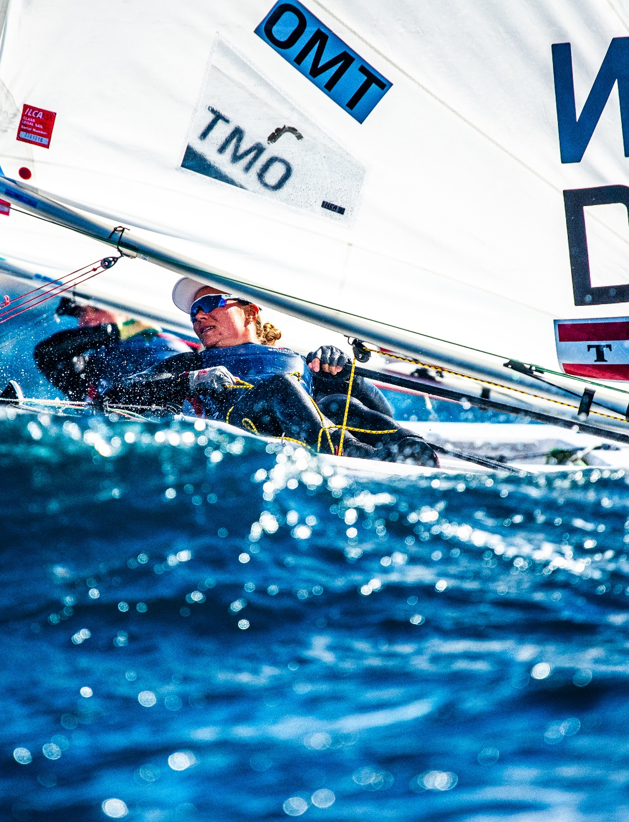
DANSK SEJLUNION
Sådan hjælper Dansk Sejlunion flere på vandet
Børn og unge
Voksne
Dansk Sejlunion understøtter klubbernes børne- og ungdomsaktiviteter, uddanner trænere og stiller en Diplomsejlerskole med tydelige læringstrin til rådighed.
Dansk Sejlunion understøtter klubbernes sejlerskoler og tilbyder online undervisning til duelighedsprøven.
Dansk Sejlunion opfordrer klubber til at række ud til voksne, der sejler selvorganiseret.
Klubberne skaber fællesskabet!
Havnen giver adgang til vandet!
Notes:
Dansk Sejlunion hjælper både børn og voksne ind i sejlsporten gennem klubberne.
For børn og unge findes der allerede materiale med trin i læringen og uddannelser for trænere.
Vi støtter klubberne i at skabe aktiviteter og trygge fællesskaber.
For voksne hjælper vi klubbernes sejlerskoler og tilbyder undervisning på nettet til duelighedsprøven.
Indsatsplanen frem mod 2029 beskriver også nye indsatser for voksensejlere og bedre kontakt til dem, der i dag sejler selvorganiseret.
Det er mål for arbejdet fremover, ikke resultater vi allerede har opnået. Klubberne står for fællesskabet lokalt.
Havnen er det sted, hvor mødet med vandet bliver muligt.
Fortæl om de oplevelser vi selv har haft ……

